Slide 1

British women monarchs
Подготовили
ученица 10 класса
Худаева Алина
И научный руководитель
Худаева Ольга Владимировновна

Slide 2
Цель: выявить общие характерные черты правления наиболее значимых женщин-монархов в Великобритании.
Объект исследования: жизнь, деятельность и стили правления женщин монархов Великобритании.

Slide 3
Задачи:
• проследить историю британских королевских династий;
• проанализировать личность всех женщин-монархов и их вклад в развитие страны;
• найти общие и отличительные черты правления;
• проследить родственную связь британских монархов с царской семьей Российской империи.

Slide 4
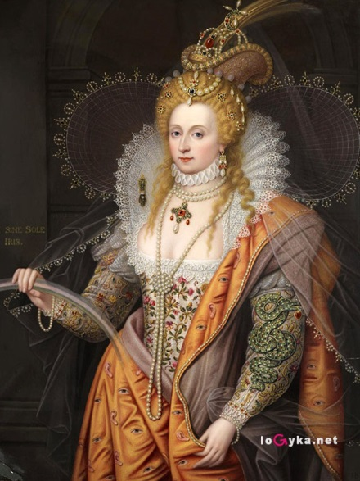
Елизавета I
Елизавета I — королева Англии и королева Ирландии с 17 ноября 1558, последняя из династии Тюдоров. Младшая дочь короля Англии Генриха VIII и его второй жены Анны Болейн. Когда Елизавете было почти три года она лишилась матери: Анну Болейн казнили по обвинению мужа в государственной измене. Генрих VIII снова женился, а Елизавету признал незаконнорождённой.
Елизавета очень рано начала проявлять свои природные способности — в десятилетнем возрасте она неплохо говорила по-гречески, по-итальянски и по-французски.

Slide 5
28 января 1547 Генрих VIII скончался. В завещании короля говорилось, что престол он оставляет сыну Эдуарду. В случае смерти Эдуарда его наследует Мария Тюдор (Кровавая), потом Елизавета I. Этим своим последним проявлением монаршей воли Генрих VIII «признал» своих дочерей и дал им надежду если не на корону Англии, то на достойный брак с принцем любой европейской страны.
По завещанию Генриха VII после смерти Эдуарда VI, на престол взошла Мария I (Кровавая) и ее правление было не очень долгим, но запомнилось тем, что она была очень жестокой. 17 ноября 1558 года скончалась королева Мария и в этот же день Елизавету I провозгласили королевой. Время правления Елизаветы иногда называют «золотым веком Англии.

Slide 6
Король Генрих VII, по существу, создал королевский флот, Генрих VIII поощрял морскую торговлю, Мария Тюдор послала экспедицию для поиска северо-восточного прохода в Китай и Индию.
Но только в правление Елизаветы I Англия превратилась в могущественную морскую державу. Именно при Елизавете братья Уильям и Джон Хокинсы начали свои торгово-пиратские рейды. Так или иначе, Англия постепенно отвоёвывала у Испании авторитет «главной морской державы». Елизавета I лично спонсировала все эти мероприятия.

Slide 7
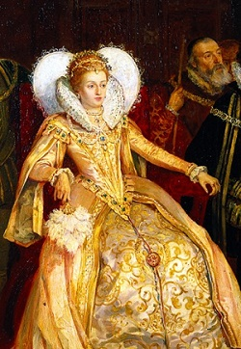
Елизавета I и Россия
Взаимоотношения Елизаветинской Англии с Русским Царством достаточно полно характеризуются двумя аспектами: деятельностью Московской торговой компании и личной перепиской Елизаветы с Иваном IV. Елизавета была единственной женщиной, с которой вёл переписку Иван Грозный. Царь предлагал вступить с ней в брак и надеялся на предоставление политического убежища на случай смуты или иного непредвиденного обстоятельства. Елизавета ответила отказом на брачное предложение. После этого переписка была прервана, возобновилась она в 1582 году. Переписка Ивана Грозного с Елизаветой продолжалась до самой смерти царя в 1584 году.

Slide 8
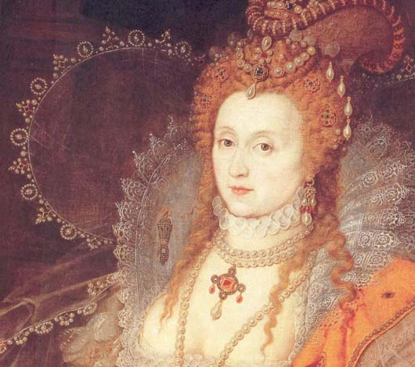
Смерть королевы
В последние годы смерти близких друзей подорвали здоровье королевы. В феврале 1603 года она впала в глубокую депрессию. 24 марта 1603 года она умерла во дворце Ричмонд и была похоронена в Вестминстерском аббатстве.
Со смертью королевы династия Тюдоров завершилась и началась династия Стюартов, так как преемником своим Елизавета I назначила Якова I, сына Марии Стюарт.

Slide 9
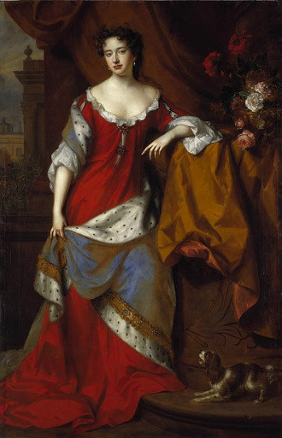
Анна Стюарт
А́нна— королева Англии, Шотландии и Ирландии с 8 марта 1702 года, дочь Якова II Анны Хайд. Первый монарх соединённого Королевства Великобритания. Оставалась королевой Великобритании и Ирландии до своей смерти. Последняя представительница династии Стюартов на английском престоле.
Подходящего кандидата в мужья Анны предоставила протестантская Дания. Людовик XIV одобрил союз между Англией и Данией. 28 июля 1683 года епископ Комптон провёл церемонию бракосочетания Анны и Георга Датского.

Slide 10
Анна вступила на престол после смерти Вильгельма III в 1702 году. В начале своего правления она была популярна в народе. Муж Анны стал лордом-адмиралом, имев номинальный контроль над военно-морским флотом. Анна была коронована в День святого Георгия, 23 апреля 1702 года.
В своей первой речи к парламенту Анна провозгласила, что «чрезвычайно необходимо» объединить Англию и Шотландию и в октябре 1702 года в её бывшей резиденции Кокпит для обсуждения условий собралась англо-шотландская комиссия. Переговоры завершились в начале февраля 1703 года: достичь соглашения не удалось.
После очередной попытки 1 мая 1707 года Англия и Шотландия были объединены в одно королевство, названное «Великобританией», с единым парламентом.
С января по июль 1713 года Анна не могла ходить. В Рождество у неё началась лихорадка. Она выздоровела, однако в марте вновь серьёзно заболела, состояние Анны ухудшилось. Она умерла около 7:30 утра 1 августа 1714 года. Анна была похоронена 24 августа рядом с мужем и детьми в капелле Генриха VII Вестминтерского аббатства.

Slide 11
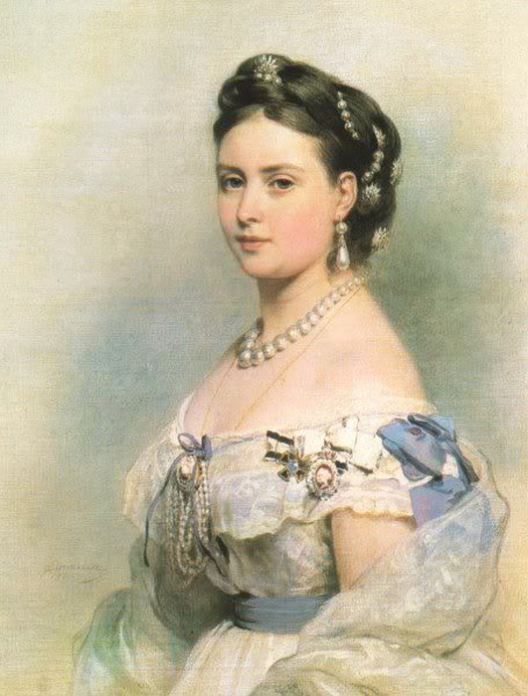
Виктория
Виктория — королева Соединённого королевства Великобритании и Ирландии с 20 июня 1837 года и до смерти. Императрица Индии с 1 мая 1876 год.
Отцом Виктории был Эдуард Август, герцог Кентский, четвёртый сын короля Великобритании Георга III.
20 июня 1837 Виктория стала королевой Великобритании.

Slide 12
Альберт и Виктория поженились 10 февраля 1840 года в Лондоне. Альберт стал важным политическим советчиком и спутником королевы. Её первая дочь, также названная Викторией, родилась 21 ноября 1840 года, Королева Виктория ненавидела быть беременной и несмотря на это у нее было 9 детей.
В марте 1861 году умерла мать Виктории. Чтобы облегчить глубокую скорбь жены, Альберт взял на себя её основные обязанности, но и Альберт, прожив еще немного, умер 14 декабря 1861 года. Эта смерть стала большим ударом для Виктории

Slide 13
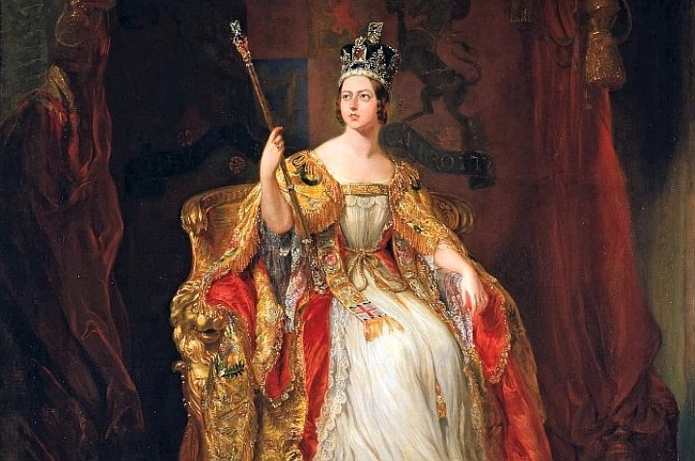
20 июня 1887 году Британская империя отпраздновала золотой юбилей Виктории.
23 сентября 1896 года Виктория превзошла своего дедушку Георга III как монарха с самым продолжительным правлением в истории Великобритании.
В 1897 году Виктория отпраздновала бриллиантовый юбилей своего правления и в этом же году написала инструкции к своим похоронам. Она была одета в белое платье и свадебную вуаль. Её правление продлилось 63 года, семь месяцев и два дня. Дольше неё царствует только нынешняя британская королева

Slide 14
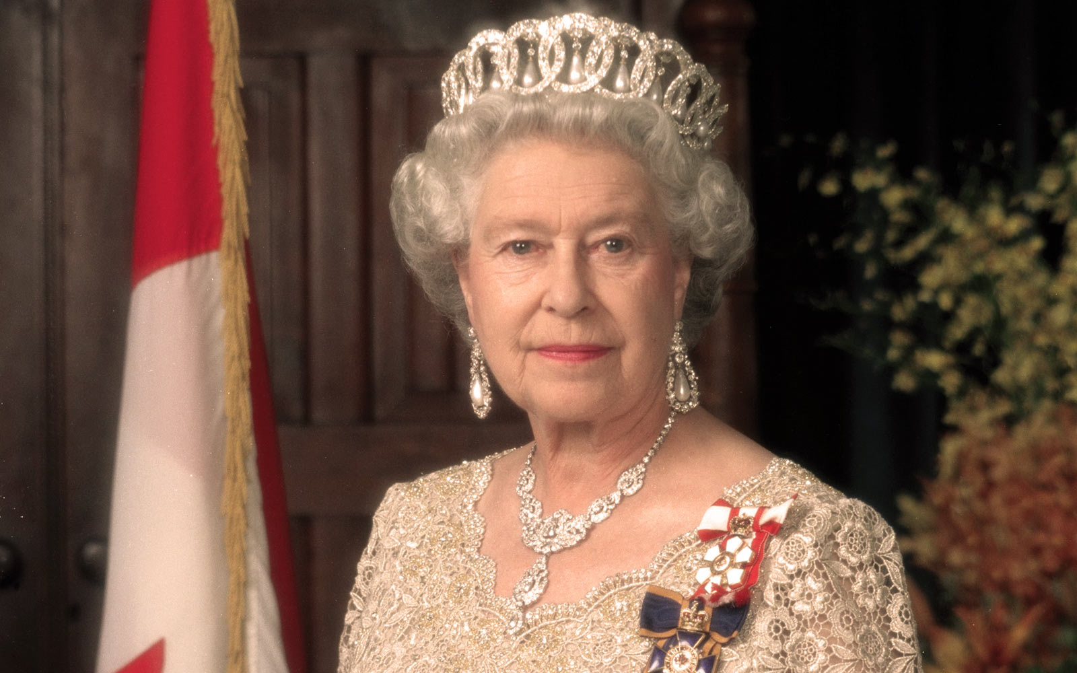
Елизавета II
Елизаве́та II — царствующая королева Великобритании с 1952 года по настоящее время.
Принцесса Елизавета Александра Мария дочь Елизаветы Боуз-Лайон и Короля Георга VI. Елизавета получила хорошее домашнее образование, в основном гуманитарной направленности — изучала историю конституции, правоведение, религиоведение, искусствоведение, а также французский язык. При рождении Елизавета стала принцессой Йоркской и была третьей в линии наследования престола
В 1947 Елизавета вышла замуж за Филиппа Маунтбеттена. Став супругом принцессы, Филипп получил титул герцога Эдинбургского.

Slide 15
Церемония коронации Елизаветы II состоялась в Вестминстерском аббатстве 2 июня 1953 года. Это была первая коронация британского монарха, транслировавшаяся по телевидению.
В 1957 году Елизавета впервые совершила визиты в США и Канаду как королева Канады и в этом же году 25 декабря Елизавета II стала первым британским монархом, поздравившим подданных с Рождеством по телевидению.
Дважды Елизавета II торжественно открывала XXI Олимпийские игры в Монреале в 1976 году и в 2012 году ХХХ Олимпийские игры в Лондоне.
Однако, несмотря на всю любовь Британских подданных к своей королеве, конце 1970-х — начале 1980-х на королевскую семью был совершен ряд покушений.
2010-е годы были приняты нормативные акты, которые лишили британскую монархию ряда полномочий и закон, изменяющий порядок престолонаследования, по которому мужчины-наследники теряют приоритет над женщинами. В 2015 году вступил в силу парламентский акт, который установил точные сроки работы парламента и даты очередных выборов, что лишило королеву привилегии роспуска парламента. В соответствии с британской традицией парламентарной монархии, Елизавета II выполняет в основном представительские функции.

Slide 16
Королева Великобритании Елизавета II ежедневно просматривает основные британские газеты и отвечает на некоторые письма.
Также Елизавета II активно занимается благотворительностью и общественной деятельностью.
Полный титул Елизаветы II в Великобритании Her Majesty Elizabeth the Second, by the Grace of God of the United Kingdom of Great Britain and Northern Ireland, and of Her other Realms and Territories Queen, Head of the Commonwealth, Defender of the Faith.
При восшествии на престол в 1952 году, Елизавета стала королевой семи государств.

Slide 17
На сегодняшний день существуют следующие официальные Обязанности Суверена:
•монарх является главой государств;
•монарх является главнокомандующим всеми вооружёнными силами;
• монарх имеет право вето на законы принимаемые парламентом;
И некоторые из важнейших Королевских Прав:
•читать секретные правительственные документы и доклады разведки;
•объявлять чрезвычайное положение;
• объявлять выборы;
•осуществлять королевскую волю – объявление войны посредством своего министра;
•даровать королевские гранты определённым компаниям, если это не запрещено статутами о корпорациях;
•назначать архиепископов, епископов, и большинство других церковных иерархов;
•вести международные отношения;
• чеканить монеты.

Slide 18
Существуют также личные прерогативы Монарха:
•монарх не может ошибаться и быть неправым. Эта прерогатива, уходящая корнями в историю королевской неприкосновенности, означает, что монарх не несёт ответственности за совершённый им законодательный акт. Он не имеет права упорядочить законным путем то, что законом же запрещено;
•монарх не умирает, практически бессмертен. Причиной тому непрерывная смена королевских особ, – наследственность и преемственность. «Король умер. Да здравствует Король!»;
•монарх не может быть несовершеннолетним, и уж тем более ребёнком, – в каком бы возрасте не находился наследник, он уже король, или королева.
6 февраля 2017 Королева Великобритании отметила свой 65-летний юбилей правления - этот юбилей занесен в Книгу рекордов Гинесса и это не единственный рекорд Ее Величества.

Slide 19
 | достижения | территория | население | Экономическое развитие, деньги | внутренняя политика | неудачи
Елизавета I (1558-1603) | При Елизавете I Англия перешла к торговой и колониальной экспансии по всему свету. расцвело драматическое искусство. Сама королева способствовала его развитию, покровительствовала театру, создание первых английских поселений в Северной Америке | Увеличилась за счет морских походов | Великобритания стала империей, занимавшей четверть земного шара, численность подданных короны составляла почти 400 миллионов человек. | Увеличила и укрепила морские возможности Англии, «морская владычица» | Действовала во благо страны Разрешался как католицизм, так и протестантизм | Отсутствие наследника, назначен приемником Яков I, сын Марии Стюард
Анна (1702-1714) | Объединила Англию и Шотландию. Королева Великобритании | Увеличилась за счет присоединения Шотландии | Уменьшилось, эпидемия оспы | Угрозы введения санкций, наложение штрафов на иностранцев | объединении Англии и Шотландии возникло новое государство – Великобритания, которое имело отныне единый парламент. | Отсутствие прямых наследников
Виктория (1819-1901) | Императрица Индии Переход к конституцион-ной монархии, . Срок ее правления составил более 60 лет и стал целой эпохой в истории королевства. | Увеличилась за счет колонизации Индии | Увеличилось Появилась традиция 5 o’clock tea | монетный двор Соединенного королевства отчеканил 2.5 миллиарда монет. | Викторианская эра ознаменовалась развитием промышленности, науки, военного дела, культуры. Это был расцвет Великобритании. | Отток населения из сельской местности в города
Елизавета II (1952- | Занесена в Книгу Рекордов Гинесса | Уменьшилась, т.к. некоторые государства объявили о своей независимости Гонконг | увеличилось | Royal Mint отчеканил свыше 68 миллиардов монет – 8.1 миллиардов до реформы денежной системы и 60.3 миллиарда монет после перехода на десятеричную систему расчетов. | не обладает обширной деятельностью в управлении страны. Королева в соответствии с британской традицией конституционной монархии, выполняет в основном представительские функции. В период царствования она успешно поддерживает авторитет британской монархии | парламентский акт, который установил точные сроки работы парламента и даты очередных выборов, что лишило королеву привилегии роспуска парламента.

Slide 20
Заключение
Изучив и обобщив полученную информацию можно сделать следующие вывод:
что наиболее значимых женщин монархов было четыре – Королева Елизавета I Королева Анна Стюарт, Королева Виктория и Королева Елизавета II..
Все Королевы были и остаются теми монархами, которых народ любил. И они отвечали и отвечают взаимностью.
У Всех Королев было достойное образование
Родственные связи
Родственные связи между Романовыми и Виндзорами не ограничивались царственными кузенами Николаем II и Георгом V . За несколько веков российская и британская монаршие семьи успели породниться десятки раз. Наследник престола, цесаревич Алексей, был самым младшим и самым болезненным ребенком в семье. Гемофилию - генетическую болезнь, препятствующую нормальному сворачиванию крови - он унаследовал от своей прабабки по материнской линии, британской королевы Виктории.

Slide 21
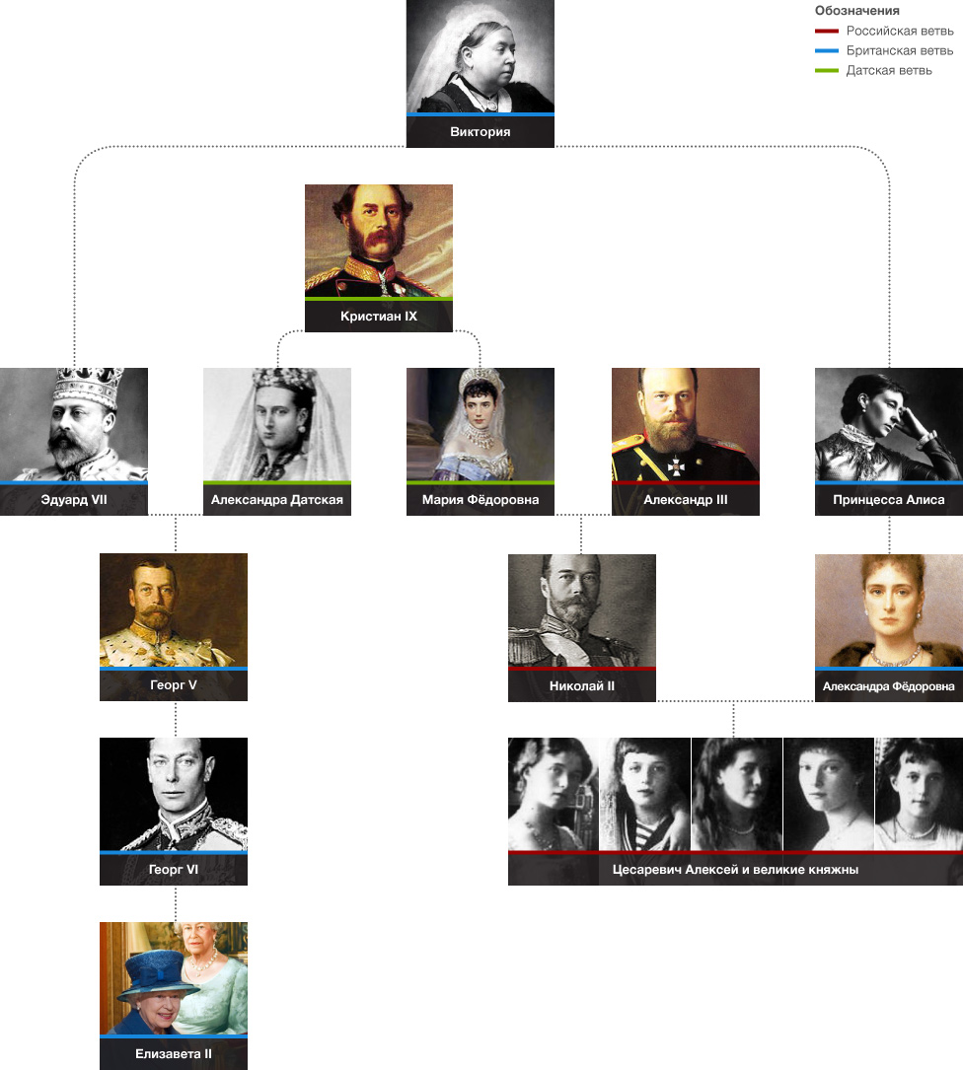

Slide 22
Спасибо за внимание

